Slide 1
Elektrikli ve Elektronik Eşyalarda Atık Yönetimi

Slide 2
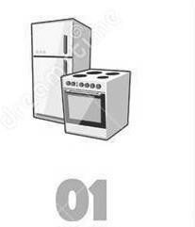
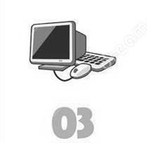
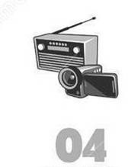
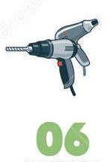
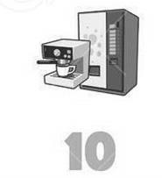
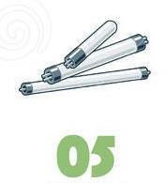
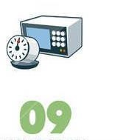
ELEKTRİKLİ VE ELEKTRONİK EŞYA
Çalışması için elektrik akımına veya elektromanyetik alana bağımlı olan eşyalar elektrikli ve elektronik eşya (eee) olarak
tanımlanır.

Slide 3
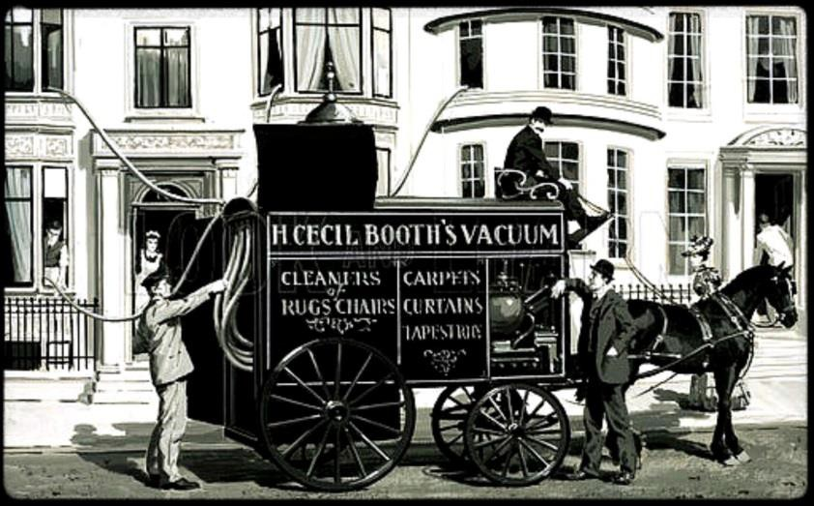
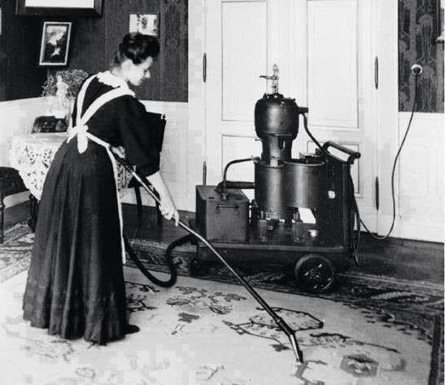
GEÇMİŞE YOLCULUK
İlk elektrikli süpürge 1901 yılında köprü mühendisi Hubert Cecil Booth tarafından yapıldı.
Elektrikli “ev tipi” ilk portatif süpürge ise 1905 – 1906 yıllarına Chapman
and Skinner ve ertesi yıl Robert Bimm tarafından piyasaya sürülmüştür.

Slide 4
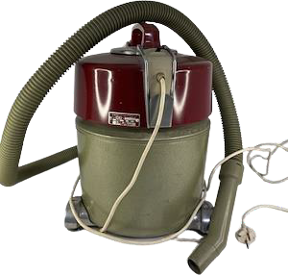
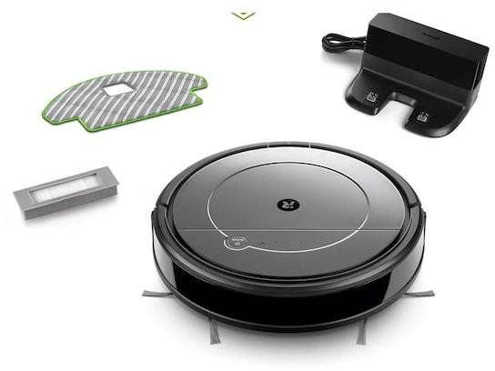
GEÇMİŞE YOLCULUK

Slide 5
ELEKTRİKLİ VE ELEKTRONİK EŞYA KULLANIMI
Kullanma talimatları okunularak kurallara uygun kullanmalıdır.
Topraklı prizde kullanılmalı, düşük voltajda kullanılmamalıdır.
Orijinal şarj aletleri ve ekipmanları ile kullanılmalıdırlar.
Cihazların periyodik bakımı yapılmalı, temizliğine dikkat edilmelidir.
Türkiye’deki enerjinin %24’ü konutlarda sarf edilmektedir. Kullanılan elektriğin %50 si beyaz eşyalar,
%25 aydınlatma için tüketilmektedir.
Kullanılmadıkları zamanlarda elektrik bağlantısı kesilen cihazlardan %5 oranında elektrik tasarrufu sağlayabilirsiniz.
Yeni satın alacağınız cihazların A sınıfı tercih edilmesi elektrik tüketimini yaklaşık %30 oranında
düşmesini sağlamaktadır.

Slide 6
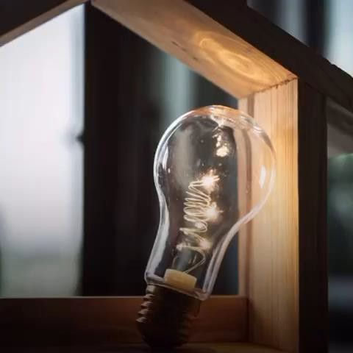
ENERJİ VERİMLİLİĞİ

Slide 7
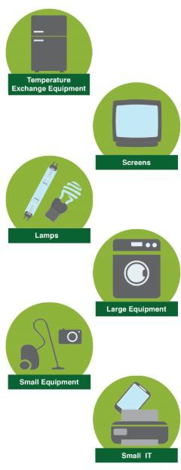
ATIK ELEKTRİKLİ VE ELEKTRONİK EŞYA
E-ATIK / AEEE / ELEKTRONİK ATIK
Kullanıcısı tarafından yeniden kullanılmayacak, yararlı ömrünü tamamlamış veya arıza nedeniyle kullanılamaz hale gelen elektrikli ve elektronik eşyalar, Atık Elektrikli ve Elektronik Eşya (AEEE) olarak adlandırılır.

Slide 8
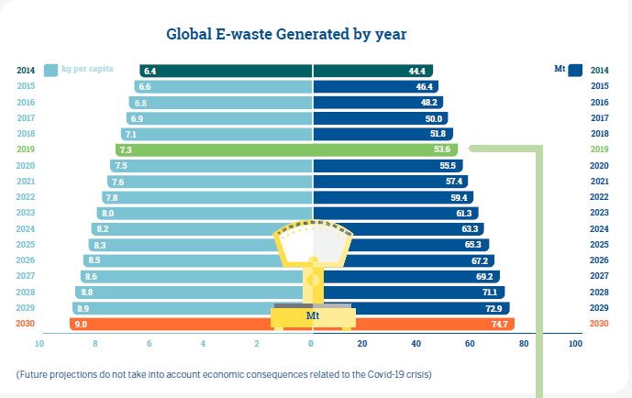
BÜYÜYEN TEHLİKE E-ATIK
Dünyadaki bütün ülkeler 2019 da yıllık olarak 53.6 milyon ton veya bir başka şekilde ifade ile kişi başına 7.3 kilograma eşdeğer e-atık ürettiler,
E-atık miktarının 2030 yılına kadar 74.7 milyon ton veya kişi başına 9 kg
yükselmesi bekleniyor,
HER YIL 5.300 ADET
EYFEL KULESİ
AĞIRLIĞINDA
E-ATIK ÜRETİYORUZ
Kaynak: The Global E-waste Monitor 2020
The Global E-waste Monitor 2017

Slide 9
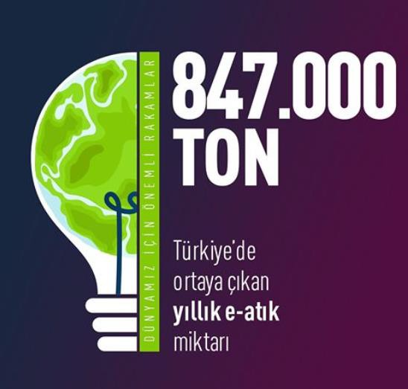
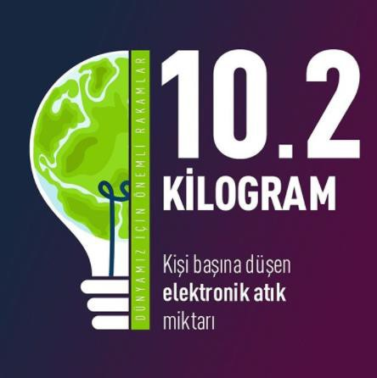
BÜYÜYEN TEHLİKE E-ATIK
Kaynak: The Global E-waste Monitor 2020

Slide 10
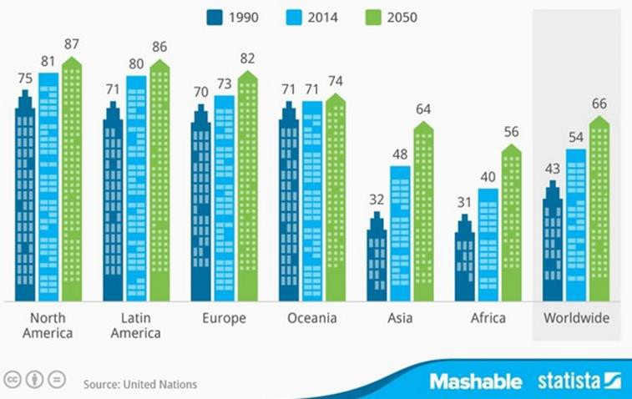
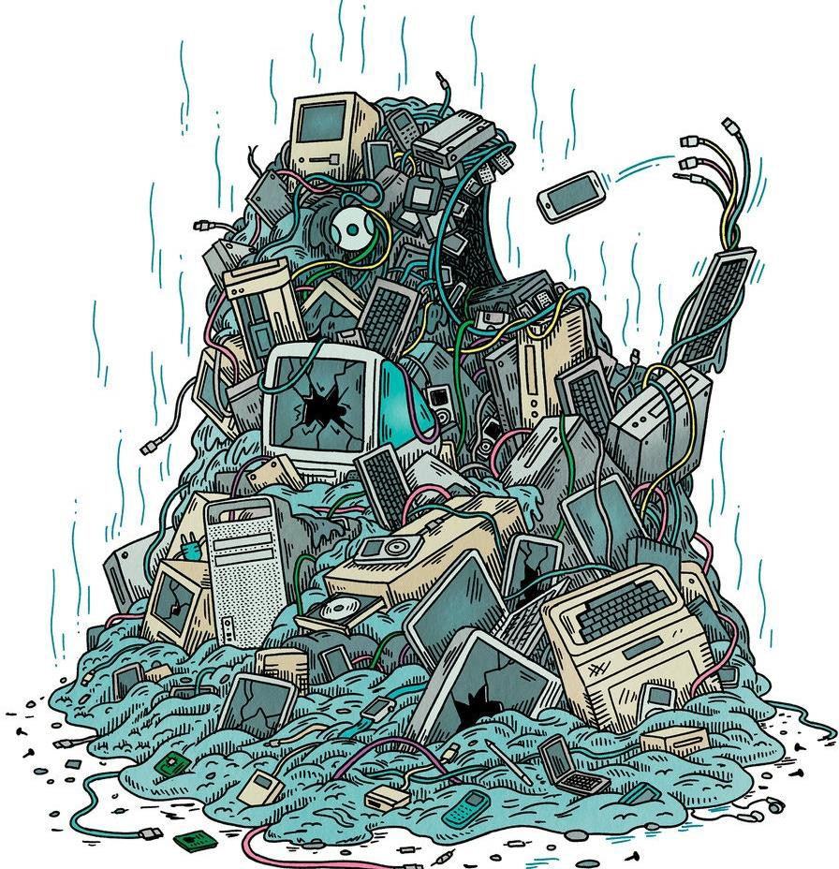
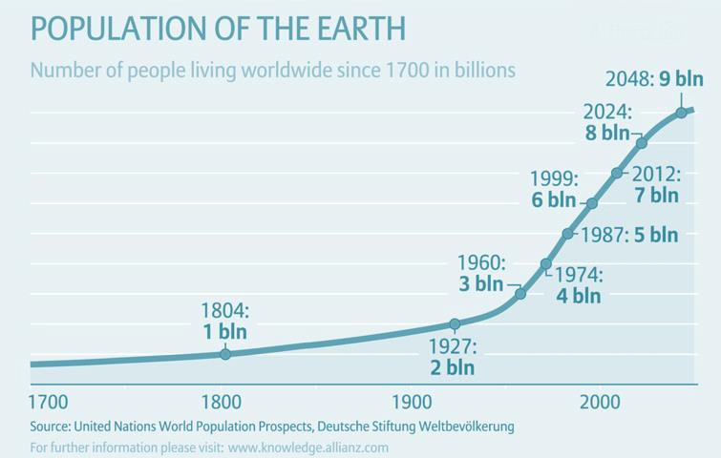
BÜYÜYEN TEHLİKE E-ATIK
Bugün AEEE üretiminin artış hızı kentsel atık oranının üç katı olarak
tahmin edilmektedir.
AEEE’nin son 5 yılda artış oranı % 21

Slide 11
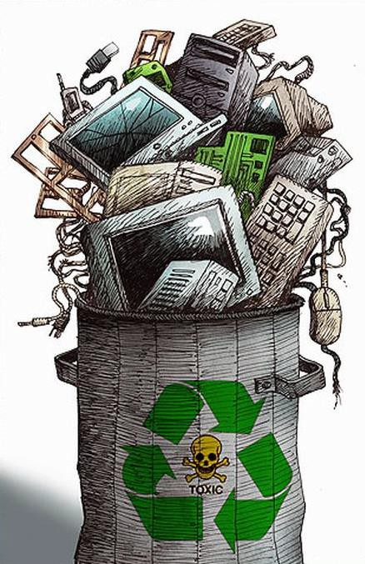
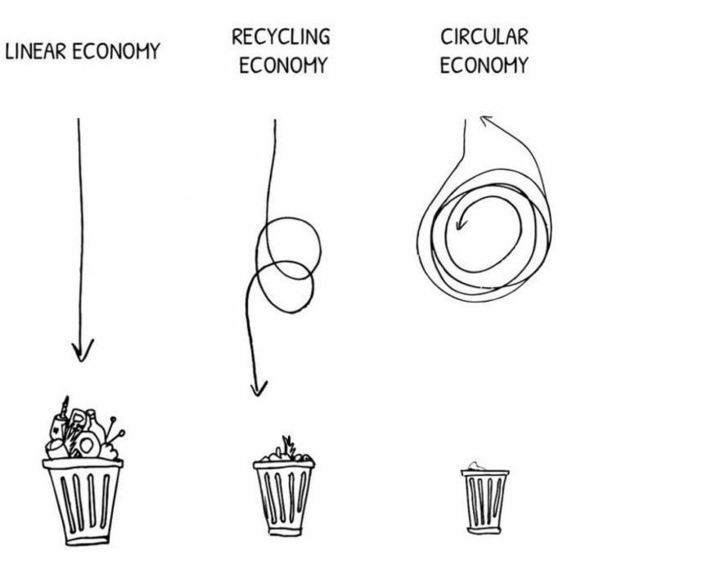
E ATIK; TEHLİKELİ ve DEĞERLİ
Atık elektrikli ve elektronik eşyalar, içeriğinde bulunan ağır metaller nedeniyle çevre ve insan sağlığına zararlı etkilerde bulunabilecek atıklardandır ve ayrı toplanması gereklidir.
Ayrıca içeriğinde bulunan altın, gümüş, bakır, platin paladyum gibi değerli madenlerin geri kazanımının sağlanması açısından da önemli hammadde kaynağıdır.

Slide 12
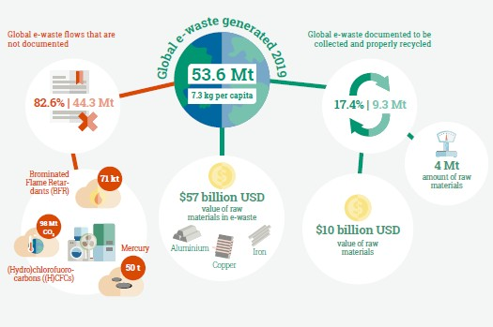
E- ATIK DEĞİL KAYNAK
E- atıklar içerdikleri değerli metallerin yanında aynı zamanda geri dönüştürülebilen plastiklerle birlikte, demir ve alüminyum gibi değerli hacimli malzemeler de içerir.
Dünyada oluşan 53,6 milyon ton e-atığın içerdiği hammaddenin ekonomik değerinin 57milyar $ olduğu tahmin ediliyor.
Altın, gümüş veya platin mücevherlerimizi çöpe atmayız. Ancak aynı değerli metalleri içeren elektrikli ve elektronik atıklarımız için aynı şekilde davranmayız. Oysa dünyada üretilen altın miktarının
% 7’si e-atıkta bulunabilir.
Kaynak: The Global E-waste Monitor 2020

Slide 13
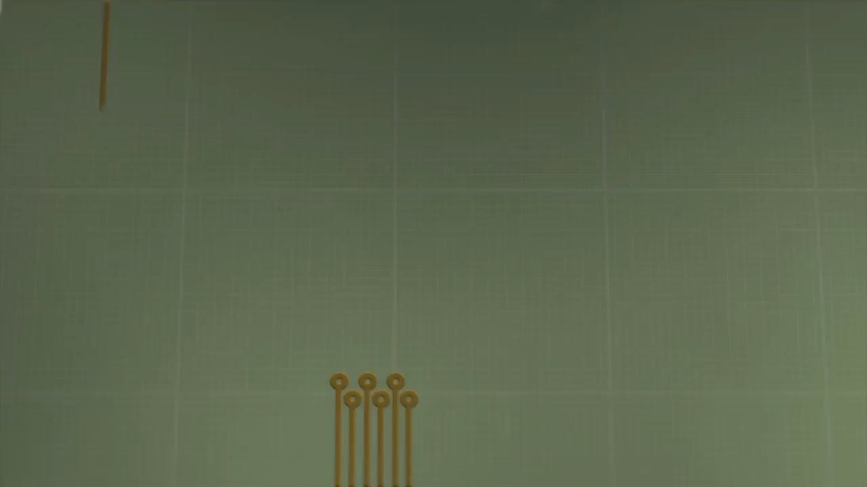

Slide 14
AEEE YÖNETMELİĞİ VE AGİD YETKİLENDİRİLMİŞ KURULUŞU
Atık Elektrikli ve Elektronik Eşyalar ile ilgili farkındalığın yaratılarak, ayrı toplama sistemlerinin kurulması,
toplanan atıkların geri kazanım ve bertaraf işlemlerinin yönetimini düzenleyen yasal mevzuat Atık Elektrikli ve Elektronik Eşyaların Kontrolü Yönetmeliği’dir.
Yönetmelik ile ;
Piyasaya sürenler, ithalatçılar, marka sahipleri
Belediyeler,
Dağıtım, satış noktaları,
AEEE İşleme Tesisleri
Tüketiciler,
The Global E-waste Monitor 2017

Slide 15
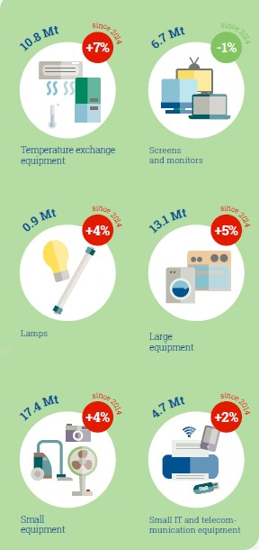
AYDINLATMA EKİPMANLARI E-ATIKTIR
Floresan lambalı aydınlatıcılar, Düz Floresan lambalar, Kompact floresan lambalar,
Basınçlı sodyum lambalar ve metal halit lambalar, yüksek güçlü deşarj lambaları
Düşük basınçlı sodyum lambalar,
Işık verme ve ışık kontrolü için kullanılan diğer ekipmanlar, Elektrikli ve elektronik eşya kapsamındaki diğer aydınlatma ekipmanları ( led aydınlatma, armatür dahil)
Kaynak: The Global E-waste Monitor 2020
The Global E-waste Monitor 2017

Slide 16
ENERJİ TASARRUFLU LAMBALAR VE CIVA
Tasarruflu lamba üretiminde neden cıva kullanılıyor?
Tasaruflu tüplerinin
ampul içinde
olarak bildiğimiz gaz ve
kompakt floresan lamba
cıva
beraberinde az miktarda
kullanılmaktadır. Bu tip lambalarda iki elektrod arasındaki elektrik akımı tarafından tetiklenen cıva moleküllerinin yaydıkları ultraviyole ışınım tüp içindeki fosfor tabakasının görünür ışık yaymasını sağlar.
Bir floresan lambada ne kadar cıva var?
Ortalama olarak standart bir ekonomik floresan ampulde 5mg
altında cıva bulunmaktadır.
lamba cıva içeriği: Düz standart floresan lambalar <10 mg Kompakt floresan lambalar <5 mg
The Global E-waste Monitor 2017

Slide 17
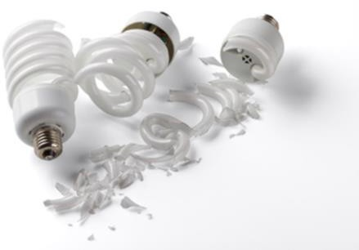
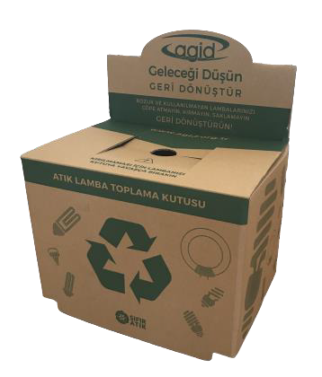
KIRILDIĞINDA NE YAPMALIYIZ ?
Floresan lambanızın kırılmaması için dikkatli davranın,
Temizlemeye başlamadan önce ortamı havalandırın,
Temizlik için elektrikli süpürge kullanmayın,
Büyük parçalı kırıkları temizlemek için sert bir karton veya kağıt kullanın,
Küçük parçalar ve tozları temizlemek için koli bandı kullanın,
Kalan kısımları ıslak mendil veya nemli bir kağıt havlu ile temizleyin,
Temizlik için kullanılan malzemelerde dahil olmak üzere tüm atıkları bir
plastik poşet veya kavanoza koyup ağzını kapatın.
The Global E-waste Monitor 2017

Slide 18
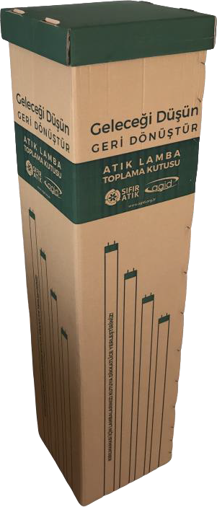
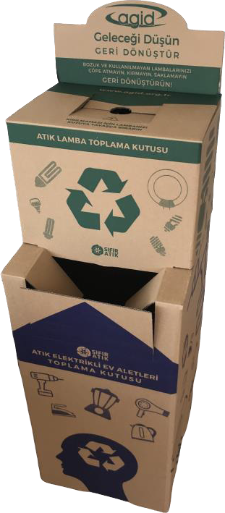
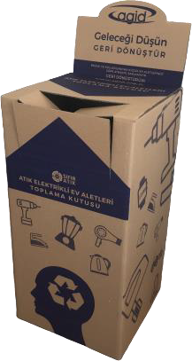
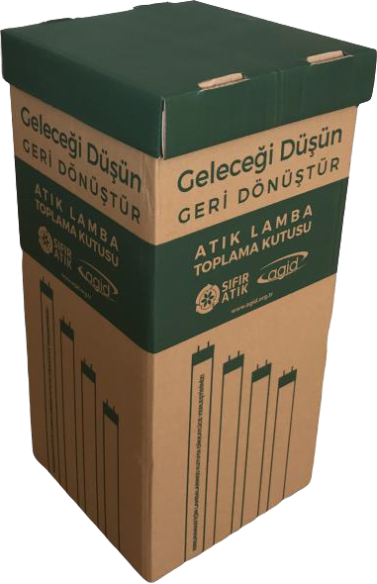
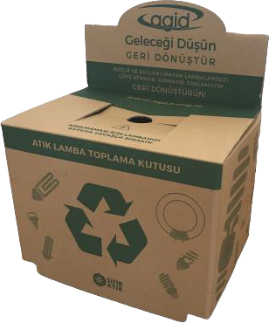
AYRI TOPLAMA NOKTALARI
The Global E-waste Monitor 2017

Slide 19
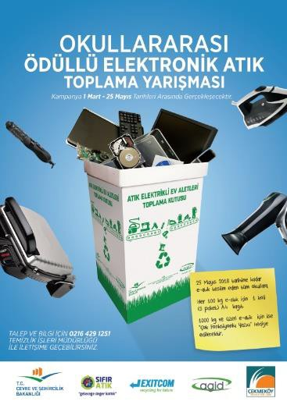
BİLİNÇLENDİRME EKİPMANLARI
The Global E-waste Monitor 2017

Slide 20
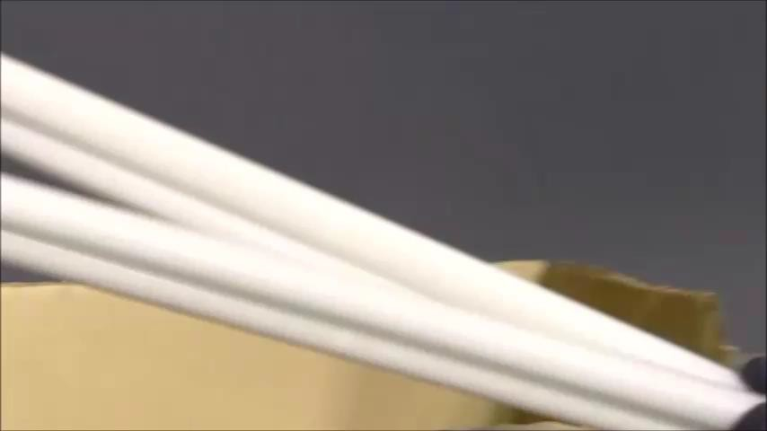
AYDINLATMA EKİPMANLARINDA GERİ KAZANIM
The Global E-waste Monitor 2017

Slide 21
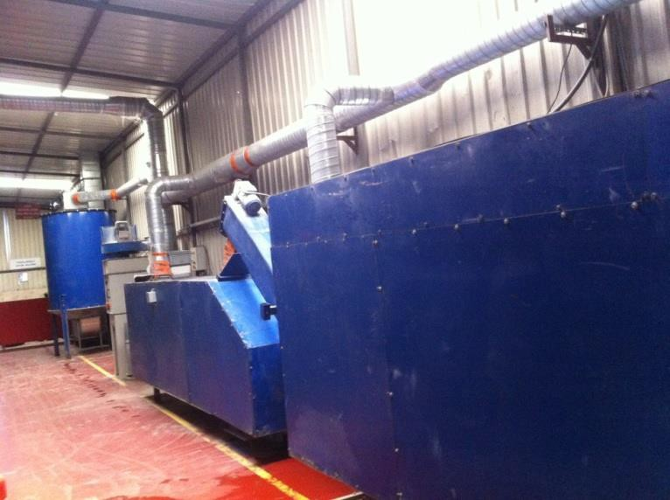
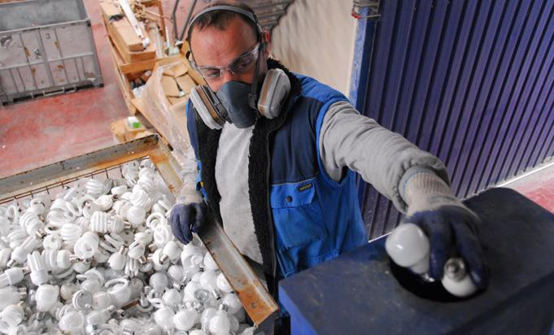
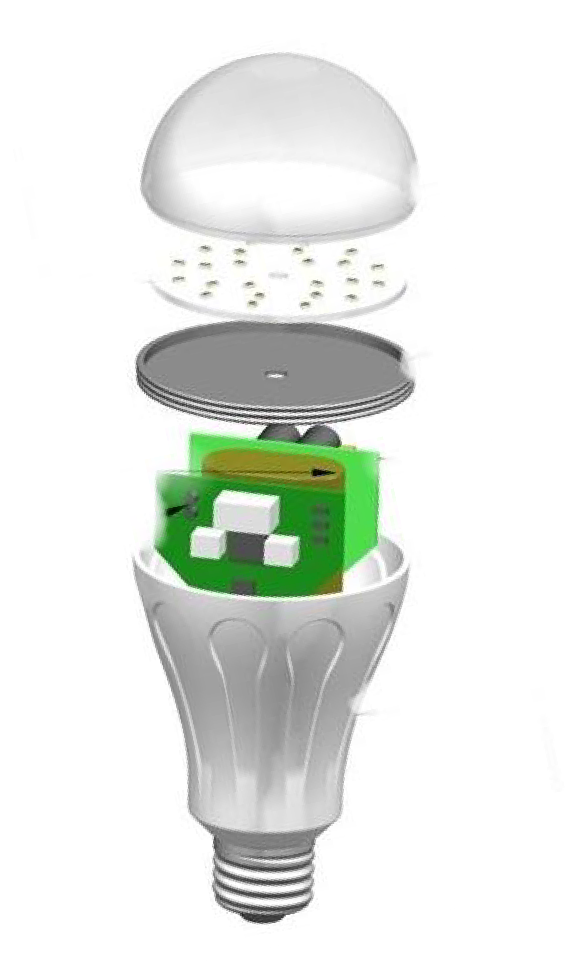
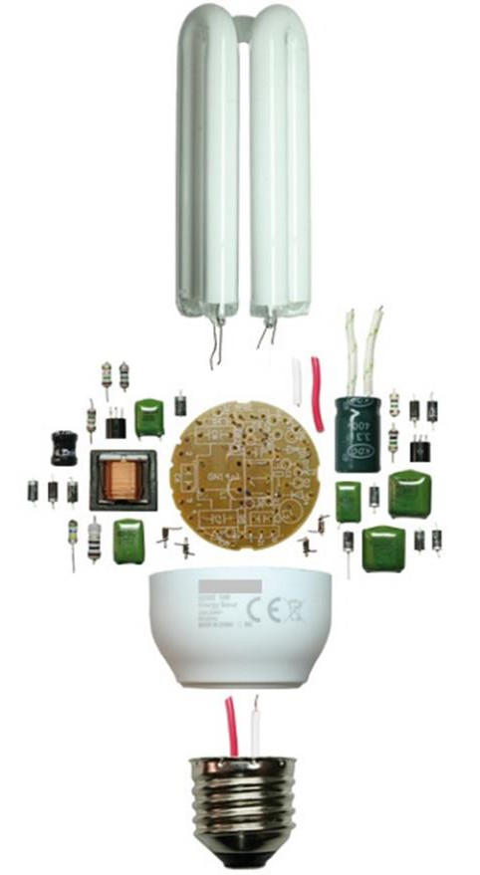
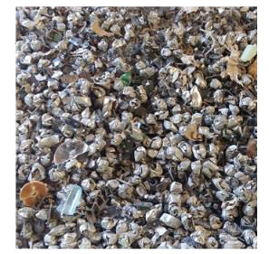
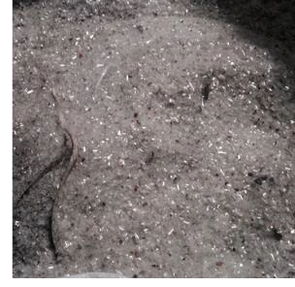
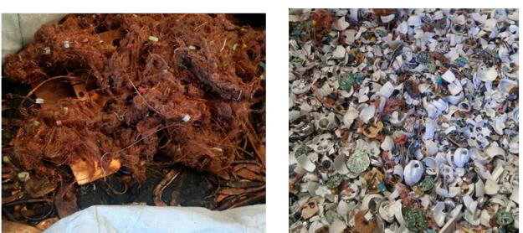
AYDINLATMA EKİPMANLARINDA GERİ KAZANIM

Slide 22
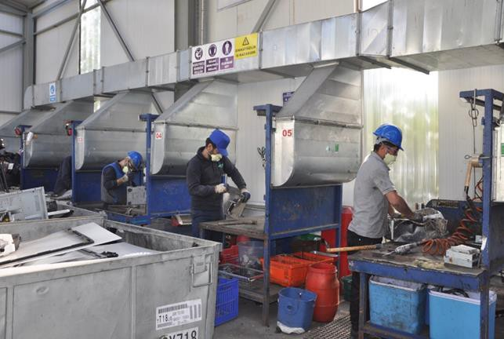
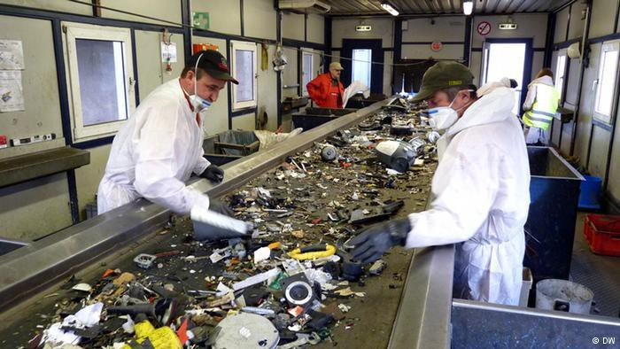
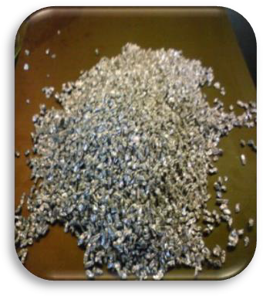
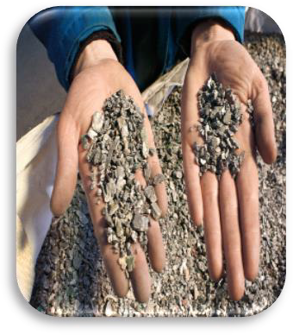
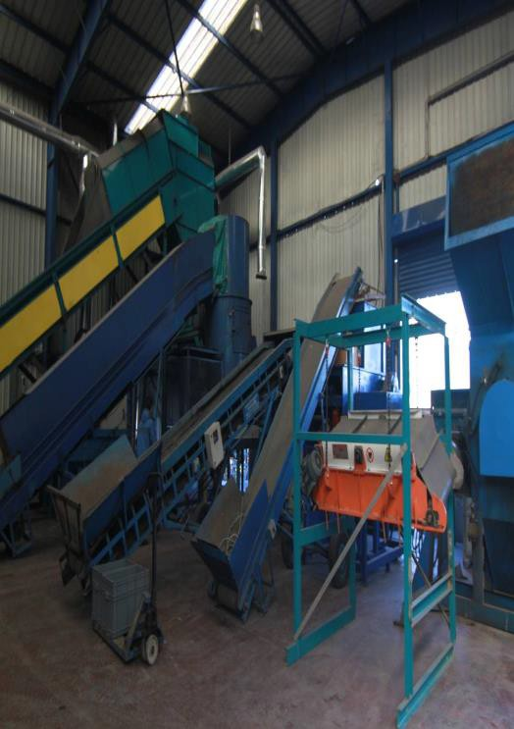
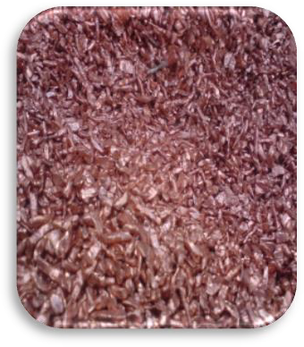
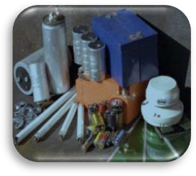
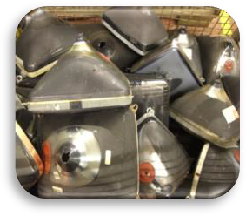
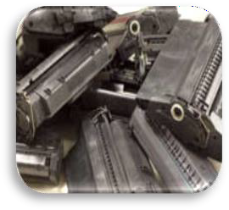
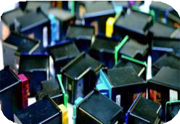
ATIK ELEKTRİKLİ VE ELEKTRONİK EŞYALARDA GERİ KAZANIM

Slide 23
2020 Tokyo Olimpiyat Madalyaları,
İki sene sonunda 6 milyon telefonu da kapsayan toplam 78 bin 895 ton atık toplayan kampanya madalyalar için 32 kilo altın, 3 bin
500 kilo gümüş ve 2 bin 200 kilo bronz kaynak üretmeyi başardı ve toplam 5.000 madalya sürdürülebilir kaynaklardan elde edildi.

Slide 24
TÜKETİCİ NELER YAPABİLİR?
E-atıklar konusundaki farkındalığı arttırmak,
Tamir edilebilecek ürünlerimizi tamir ederek kullanmak, ihtiyacı olan ile paylaşmak, İhtiyacımız olan ürünü satın almak,
Daha uzun süre kullanabileceğimiz ürünleri satın almak,
Satın alma yaparken elektronik atık yönetimi yapan markaları tercih etmek,
E- Atıkları kaynağında ayırmak,
AGİD ve Belediyeler tarafından oluşturulan elektronik atık toplama merkezlerine teslim etmek, Elektrikli ürün satış noktalarına eski ürünü teslim etmek,
Büyük ev eşyaları satın aldığımızda ise ürünü getiren bayi/servise ücretsiz olarak eski ürünü teslim etmek, Belediyeler, satış noktaları vb. hizmet talep etmek,
Behaviour of Consumers as One of the Most Important Factors in E-Waste Problem
Inga Gurauskienė Institute of Environmental Engineering, Kaunas University of Technology

Slide 25
#GeleceğeDönüşümHareketi
agid_yk
agidyk

Slide 26
SAKLAMAYIN, ATMAYIN; DÖNÜŞTÜRÜN DOĞA KAZANSIN, GELECEĞİMİZ AYDINLANSIN

